Slide 1

자료구조
과제 3
20173821 김가윤
김승태 교수님

Slide 2

1. 미로 탐색
미로를 찾는 프로그램을 작성하라.
미로는 다음 페이지에 주어져 있다. 이 미로를 사용해야 한다.
미로의 길을 찾을 때에는 스택을 이용해야 한다.
스택을 이용할 때마다 스택에서 어떤 정보를 PUSH하고 POP 하는지 화면에 표시해야 한다.
최종적으로 찾은 길을 화면에 표시해야 한다.
길 찾기에 앞서 미로를 어떻게 저장할 것인지부터 생각해야 한다.

Slide 3
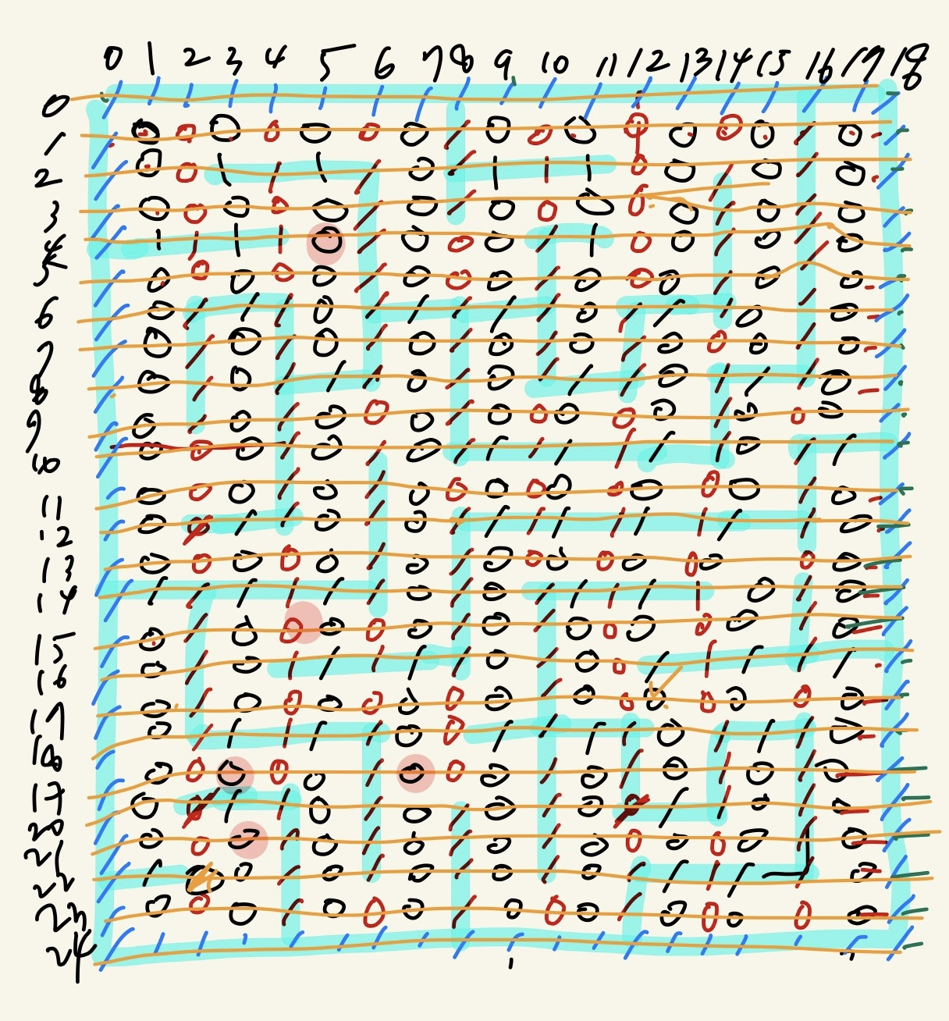
1. (1) 해결방법 – 미로 저장
우리의 눈으로 보면 한 칸이지만 컴퓨터는 이를 인식하지 못하므로 선과 길을 각각 표시해 미로의 데이터를 저장하기로 했습니다.

Slide 4
1. (1) 해결방법 – 방향 설정
X, Y 좌표를 기준으로 위, 아래, 왼쪽, 오른쪽을 각각 1,2,4,8로 정해 방향을 잡았습니다. 이 숫자들은 고정이기 때문에
const unsigned char up = 1;
const unsigned char down = 2;
const unsigned char left = 4;
const unsigned char right = 8;
const 처리를 하였습니다.
 | 1
4 | X, Y | 8
 | 2

Slide 5
1. (1) 해결방법 – 방향 설정
void dir_finder()
if (maze[y][x] == '1’) …
if (maze[y][x + 1] == '0' || maze[y][x + 1] == 'E')
{
pos = right;
pos_total += pos;
map[y][x] = pos_total;
}
if (maze[y][x - 1] == '0' || maze[y][x - 1] == 'S')
{
pos = left;
pos_total += pos;
map[y][x] = pos_total;
}
if (maze[y - 1][x] == '0’) …
{
if (maze[y + 1][x] == '0’) …
{
pos = down;
pos_total += pos;
설정한 방향으로 for문으로 각 좌표를 maze 배열 안의 길과 벽을 기준으로 갈 수 있는 방향을 체크하면서 0~15의 값으로 설정했고 map이라는 2차원 배열에 그 결과를 담았습니다.

Slide 6
1. (1) 해결방법 – 길 찾기
void path_finder()
Map에 담은 0~15부터의 방향들을 비트 연산으로 확인하면서 가고 갈래길이 나오는 경우 stack에 push하고 막혔거나 간 길이 나온 경우 pop을 해 갈래길이 나왔던 이전 좌표로 되돌아 가서 다른 방향으로 가는 길 찾기 함수를 만들었습니다.
이 함수에 부속으로 쓰인 함수들은 다음과 같습니다.
int visit_finder() : visited_path라는 간 길을 표시하는 배열에 해당 좌표가 있는지 확인합니다.
int dir_compare() : 비트 연산자 AND의 결과값을 반환합니다.
int no_way_to_go() : 길이 막혔거나 간 길이 있는 경우 -1을 반환합니다.
int end() : 현재 좌표가 ‘E’라는 도착지에 도착하면 1을 반환합니다.

Slide 7
1. (1) 해결방법 – 이동 경로 출력
print_maze()
전체 좌표를 벽이면 +, 길이면 공백, 갔던 길은 O로 출력해 보여주는 함수를 만들어 사용했습니다.

Slide 8
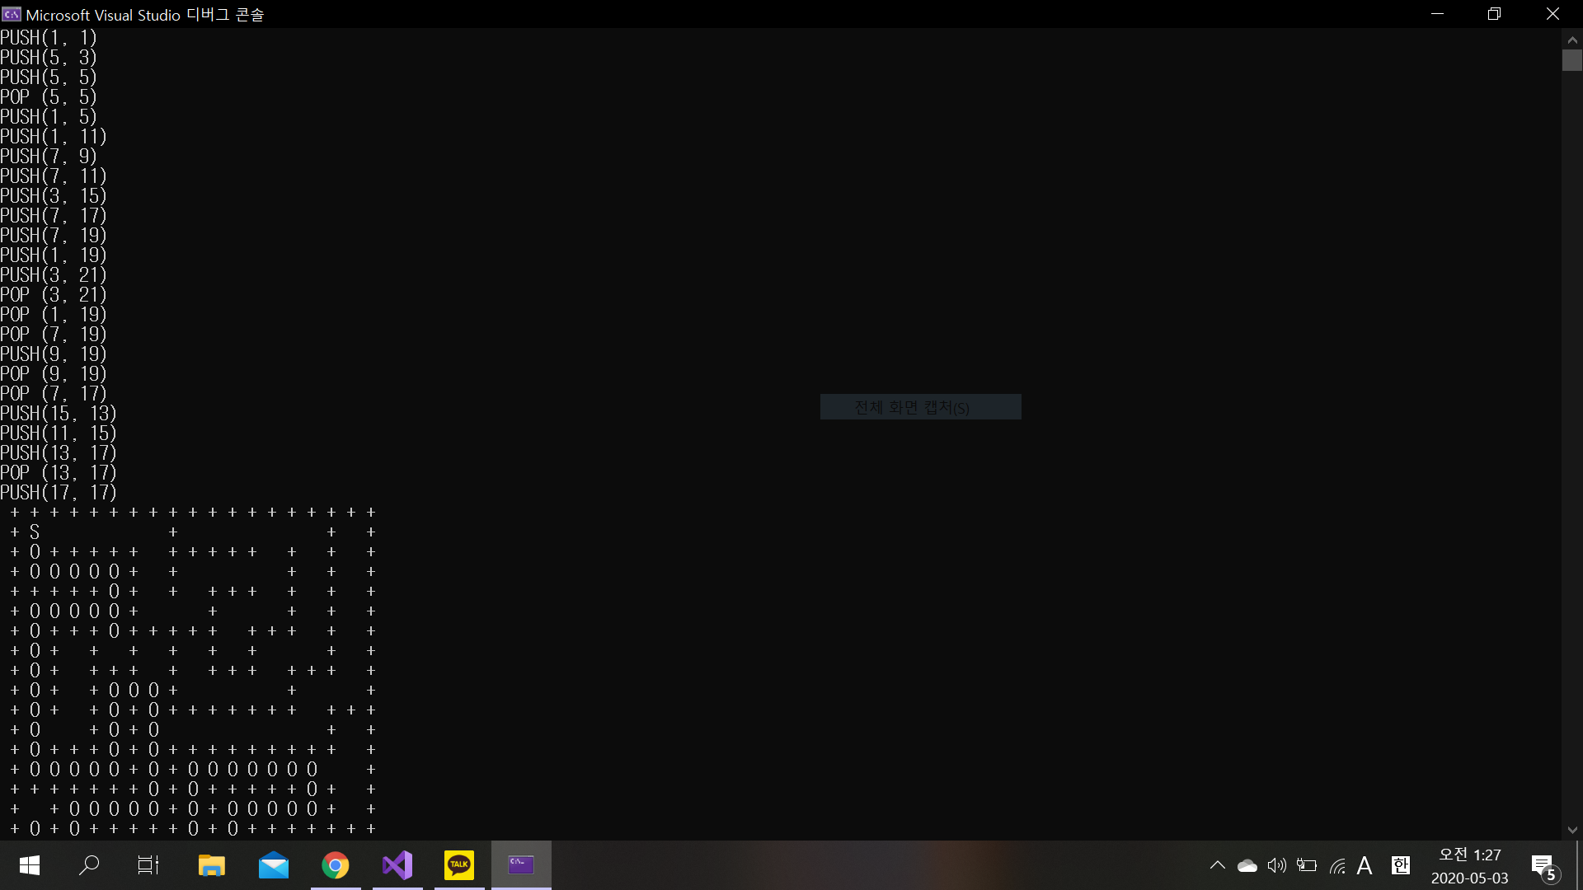
1. (2) 결과 캡처

Slide 9
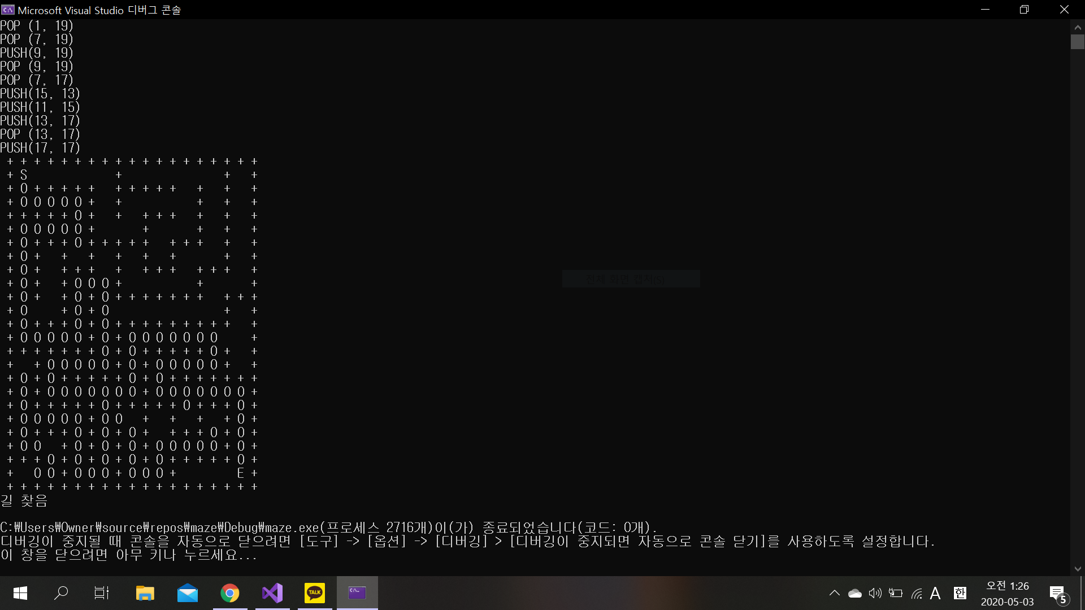
1. (2) 결과 캡처

Slide 10
2. 입력 큐 만들기
키보드로부터 문자를 입력 받아 사용자가 원하면 그 개수만큼 빼서 사용자에게 돌려주는 표준입력 큐를 만들고 동작을 표시하는 프로그램
scanf 와 같은 표준 입력 함수는 키보드로부터 입력 받은 내용을 입력 큐에 담아두고, scanf 함수의 요구에 따라 필요한 만큼 입력 큐에서 가져온다.
입력 큐는 20 글자 크기를 갖는다. 입력 큐의 범위를 초과하면 받아들일 수 없다(에러 표시).
원형 큐로 동작한다.
키보드
입력 큐
프로그램

Slide 11
2. (1) 해결방법
word(char) queue[20]
int front
int rear
int num
typedef struct {
word queue[20];
int front, rear, num;
} QueueType;
큐 타입의 구조체에 문자를 담을 배열을 담고 원형 큐를 구성하는 front, rear를 선언했습니다. 또 큐 안의 내용물 길이를 알기 위해 num이라는 변수도 만들었습니다.

Slide 12
2. (1) 해결방법
void add_queue(QueueType* q, word item) //큐에 문자를 넣는 함수
{
if(is_full(q) == 0) //큐가 가득 차 있다면 경고를 하고 프로그램을 종료합니다.
{
printf("ADDQUEUE(%c) FAILED : QUEUE IS FULL", item);
exit(1);
}
else
{
q->rear = (q->rear + 1) % 20; //rear를 하나 증가시키고
q->queue[q->rear] = item; //rear에 해당하는 인덱스 큐에 문자를 넣습니다.
q->num++; //문자가 추가되었기 때문에 문자 개수로 설정한 num을 추가합니다.
printf("ADDQUEUE(%c)\n", item);
printf("F=%d R=%d\n", q->front, q->rear);
}
}

Slide 13
2. (1) 해결방법
void del_queue(QueueType* q) //큐 안의 문자를 삭제하는 함수
{
if (is_empty(q) == 0) //큐 안에 내용물이 없으면 경고문을 띄우고 프로그램을 종료합니다.
{
printf(＂DELETEQUEUE() FAILED : QUEUE IS EMPTY\n＂);
}
Else
{
q->front = (q->front + 1) % 20; //front+1부터 내용이 있으므로 1증가
q->num--; //내용물이 삭제되었으므로 문자 개수로 설정한 num을 1씩 뺍니다.
printf("DELETEQUEUE() : %c\n",q->queue[q->front]);
printf("F=%d R=%d\n", q->front, q->rear);
}
}

Slide 14
2. (1) 해결방법
int main(void)
while (1)
{
printf("큐 삽입을 위한 문자 입력은 1번, 큐 삭제를 위한 숫자 입력은 2번을 눌러주세요."); //add할지 del할지 입력 받기(scanf시 문자열과 숫자 구분)
scanf_s("%d", &a);
if (a == 1)
{
scanf_s("%s", wordnote, 20);
for (int i = 0; i < strlen(wordnote); i++)
{
add_queue(&q, wordnote[i]); //문자열 길이만큼 add
}
print_queue(&q);
char wordnote = { 0, };
}
if (a == 2)
{
scanf_s("%d", &b); //입력한 숫자만큼 del
for (int i = 0; i < b; i++)
{
del_queue(&q);
}
print_queue(&q);
}
}
}

Slide 15
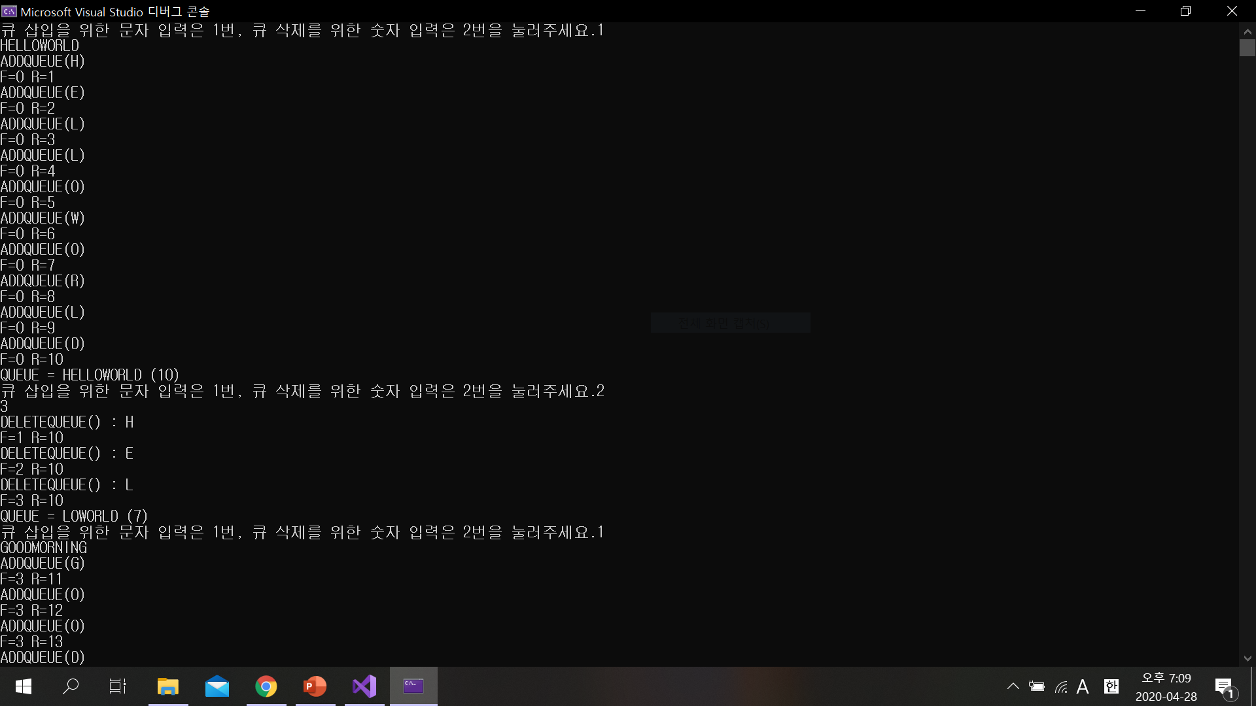
2. (2) 결과 캡처

Slide 16
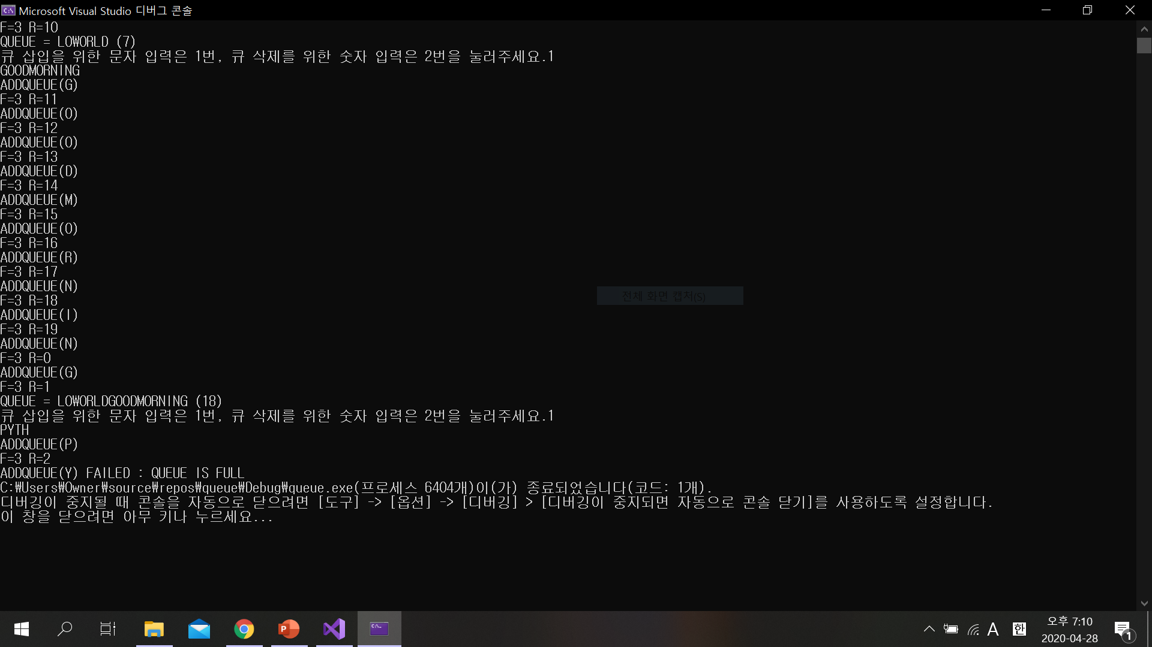
2. (2) 결과 캡처

